Slide 1
FUNCTION
Projeto de avaliação
Grupo 4 – Lucas Simionato, Gustavo Tolentino, Caique Santos, Vinicio Santos, Derlis Georges e Marcos Vinicius.

Slide 2
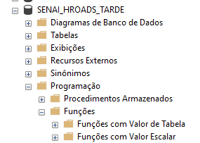
Introdução
Serão apresentado 3 tipos de funções
Escala X de tabela
Toda função deve ser criada usando ”CREATE FUNCTION”
As Funções são armazenadas no banco especifico

Slide 3
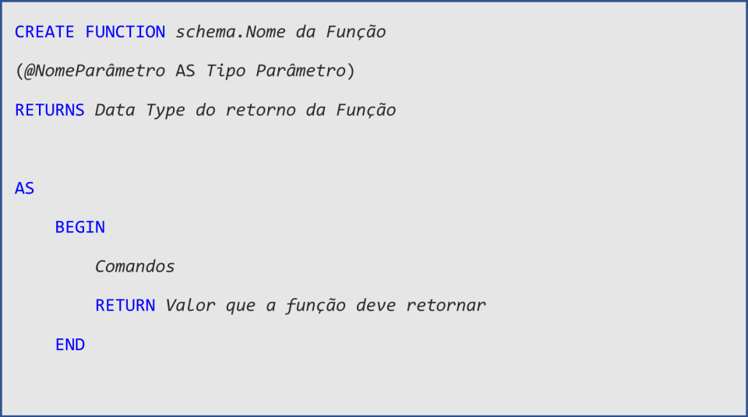
Função Escala(Scalar-valued user-defined function)
Retorna Valor Único

Slide 4
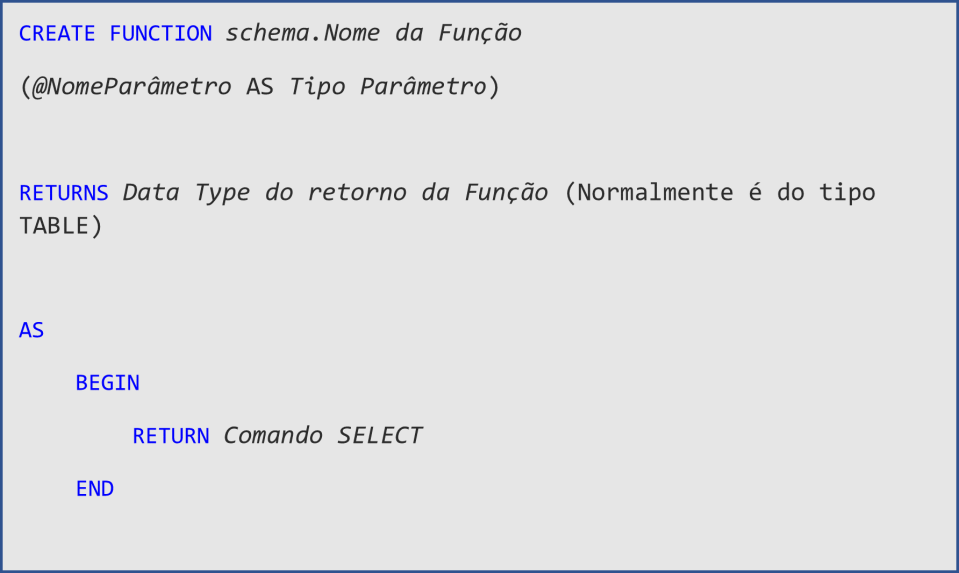
Função Em Linha(Inline table-valued function)
Retorna Tabela

Slide 5
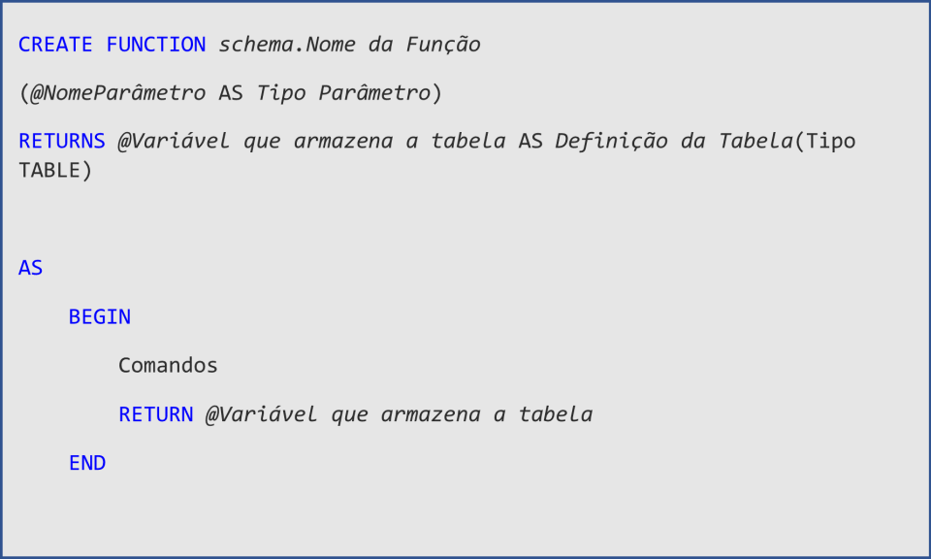
Função Multi(Multi-statement table-valued function)
Retorna Tabela
Aceita if/else

Slide 6
Exemplos

Slide 7
Conclusão

